Slide 1
ИСТОРИЯ ЛИНЕЙНОГО ПРОГРАММИРОВАНИЯ
В НАШЕЙ СТРАНЕ И В США
КАК ПРИЛОЖЕНИЕ СТРУКТУРНОЙ ФОРМУЛЫ ПРОППА
РЕШЕНИЯ ТРУДНОЙ ЗАДАЧИ
В. Б. Кирьянов
каф. математики ВМА им. Н. Г. Кузнецова
vkyr@mail.ru

Slide 2
Эти выводы, между прочим,
могут быть проверены и экспериментально.
В. Я. Пропп. Морфология сказки.
Приводится структурная формула русской волшебной сказки В. Я. Проппа (1928). Эта проппова формула понимается как модель решения трудной задачи и прилагается к истории решения задачи линейного программирования сначала в нашей стране (Л. В. Канторович, 1939), а затем и в США (Дж. Данциг и др., 1947).

Slide 3
Содержание
1. Проппова структура героической сказки.
2. История линейного программирования в СССР.
3. История линейного программирования в США.

Slide 4
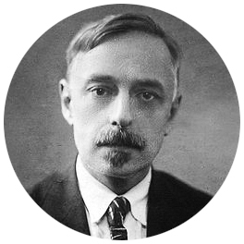
Владимир Яковлевич ПРОПП
1895 - 1970

Slide 5
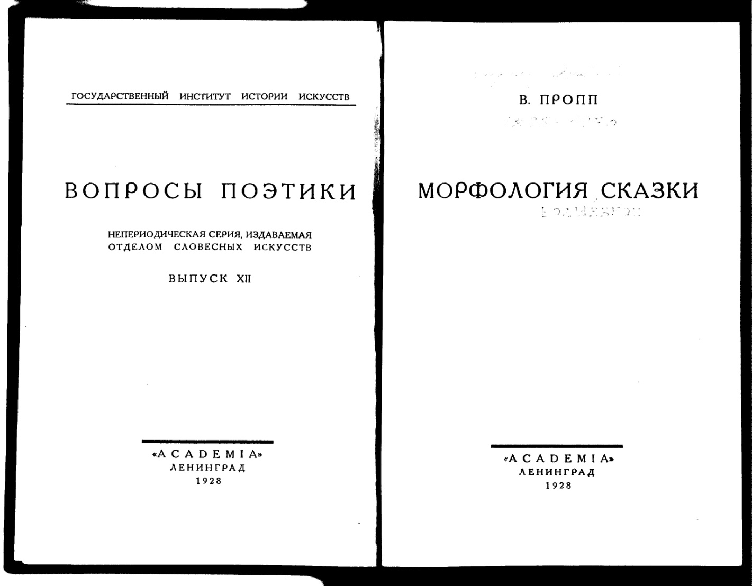

Slide 6
1. Проппова структура героической сказки
Содержание
1.0. Сказочная постановка трудной задачи.
1.1. Поиск средства решения трудной задачи и ее успешное решение.
1.2. Сказочный суд и общественное признание Героя.
1.3. Социально-экономический рост сказочного сообщества.

Slide 7
2. Толкование на Канторовича:
История Линейного программирования в СССР
Содержание
Предисловие. Распределение ролей.
Трудная экономическая задача.
Математические средства ее решения.
Сопротивление научных антигероев.
Оживление Героя. Поддержка коллег.
Поддержка американских ученых.
Повторное испытание. Атомная бомба.
Общественное признание.

Slide 8
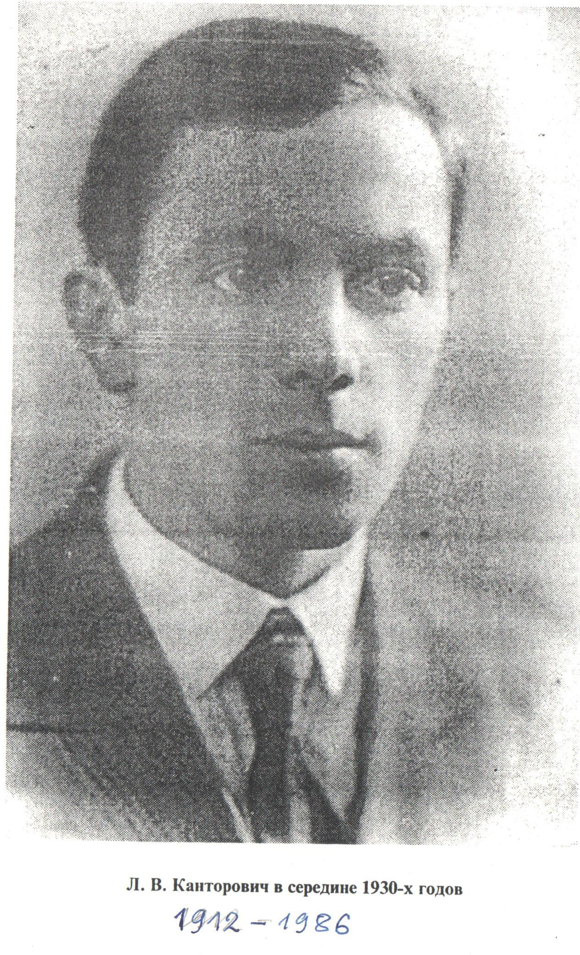


Slide 9


Slide 10
АТОМНАЯ БОМБА
В середине 1948 года по распоряжению И. В. Сталина расчётная группа Канторовича была подключена к разработке атомной бомбы.
В 1949 году стал лауреатом Сталинской премии «за работы по функциональному анализу».
Леонид Витальевич Канторович: человек и ученый. В 2-х тт. // Составители: В.Л.Канторович, С.С.Кутателидзе, Я.И.Фет. – Новосибирск. 2002.
Вычисления для атомного проекта. Рассказы академика Вас. Серг. Владимирова. – С. 153-156.

Slide 11
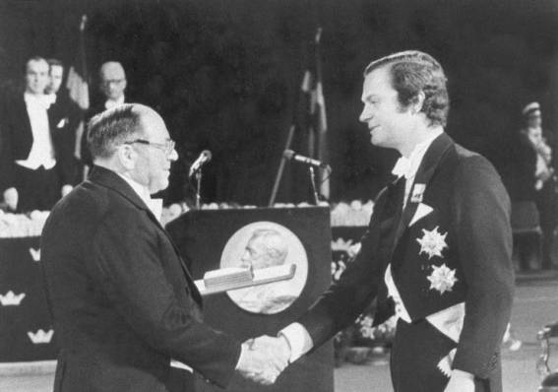

Slide 12
3. Толкование на Дж. Данцига:
История линейного программирования в США
Содержание
Предисловие. Вырожденная одноходовая сказка
1. Джордж Данциг.
2. Симплекс-метод.
3. Первая конференция и экономические приложения.

Slide 13
Литература
Дж. Данциг. Линейное программирование, его применения и обобщения. М., “Про-гресс”, 1966. – Гл. 2. Истоки и связи. Сс.19-36.
С. Брентьес. К истории возникновения линейного программирования. // Л. Канторович, В. Лассман, Х. Шилар, К. Шварц, С. Брентьес. Экономика и оптимизация. – М., Наука, 1990. – Сс. 222-246.
Дж. Данциг. Воспоминания о началах линейного программирования. Перевод В. Заце-пина, 1994: DANTZIG G.B. Reminiscences About the Origin of Linear Programming // Mathematical Programming: The State of the Art / Ed. by A. Bachem, M. Groetschel and B. Korte. – Berlin: Springer Verlag, 1983. – P. 79-86.

Slide 14
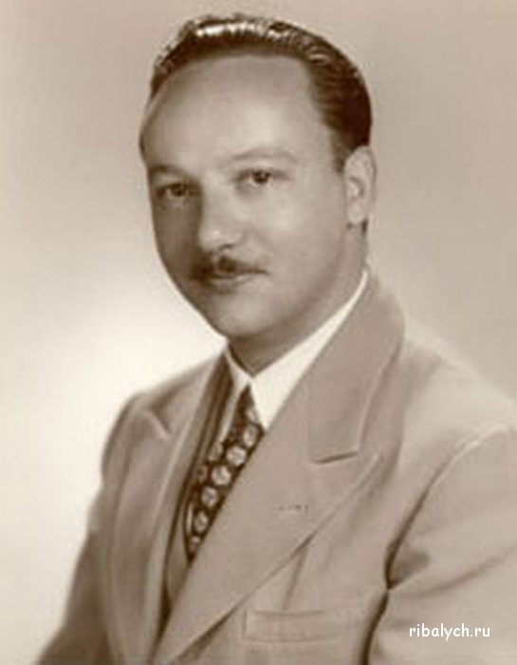

Slide 15
